Slide 1
ITの変化とセキュリティ
セキュリティのジアタマづくり
日本マイクロソフト株式会社
Chief Security Officer
技術統括室
河野 省二, CISSP

Slide 2
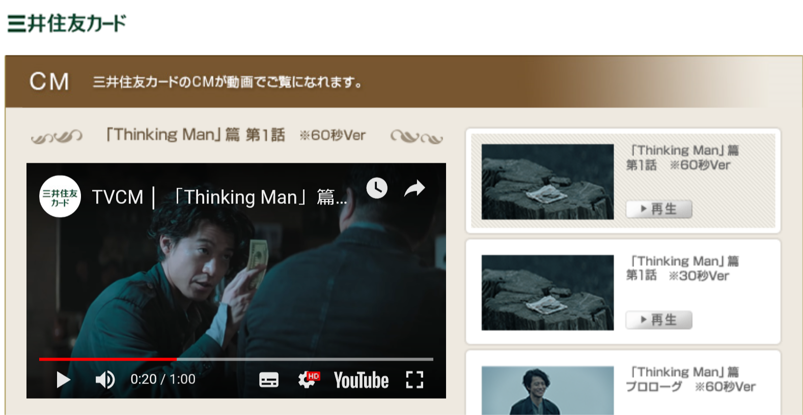
必要なことはこのCMの中に？
街に戻り、バーを訪れた青年は
居合わせた友人に「お金の話」をし始める。
友人の財布から取り出された1枚の紙幣。
「これ、誰のお金に見えます？」
現金は確実だとみんな言うけれど、
僕たちは何かとても不思議なものに、
捉われているのかもしれない。
青年は、考え始めていた。
https://www.smbc-card.com/tvcm/index.html

Slide 3
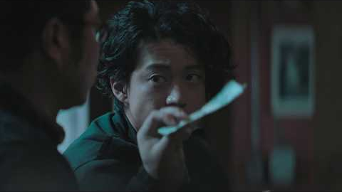

Slide 4


Slide 5
質問その１
所有者として、現金とクレジットカードはどちらが安全だと思いますか？

Slide 6
質問その２
受け取る側として、現金とクレジットカードはどちらが信頼できますか？

Slide 7
質問その３
目の前にある現金が「本物であること」「所有者が自分であること」をリアルタイムに確認するにはどうしたらよいですか？

Slide 8
セキュリティの基礎の基礎

Slide 9



セキュリティに求められているもの
説明責任
事業継続
情報保護
目的
手段

Slide 10
説明責任のためのセキュリティ基盤

Slide 11
前提知識として・・・
ゼロトラストネットワーク
ネットワークレイヤーのセキュリティは信頼性に欠ける
IoTにおけるTrust Worthyを確保するには、説明責任におけるTrustを確保するには、もはやネットワークセキュリティだけでは十分ではない

Slide 12



信頼できるネットワーク？
Layer 7 :アプリケーション
いわゆる「標的型メールはネットワークでは防げない」というのは、ネットワークセキュリティの終焉を伝えていた
Layer 4 :ポート番号
Layer 3 : IPアドレス
Layer 2 : MACアドレス

Slide 13
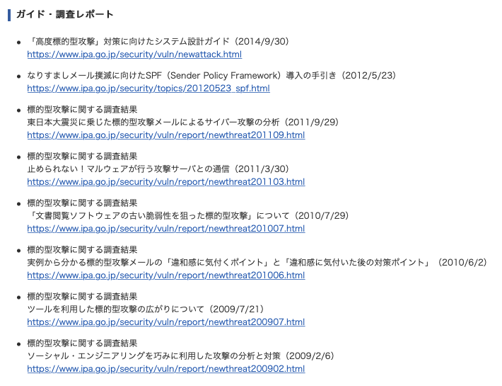
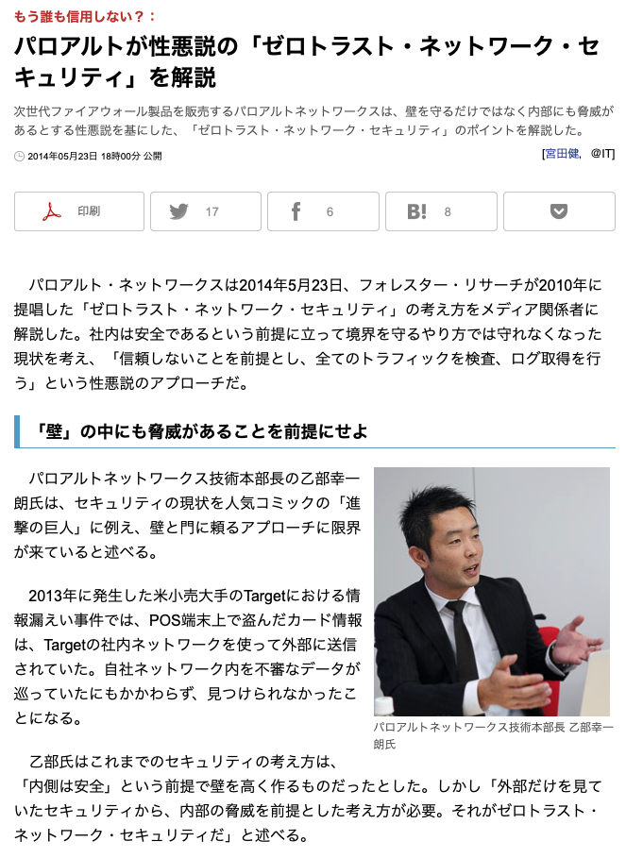
ネットワークセキュリティの終焉

Slide 14

脅威の定番は「なりすまし」
標的型メール攻撃
ビッグデータ改ざん
差出人
ファイル
URLリンク
IoT機器
連携システム
ウイルス感染
フィッシング
ファイル
プログラム
URLリンク
ホームページ
巧妙になりすまされたら、防御できない
どうすれば、ホンモノであることを確認できるのか

Slide 15
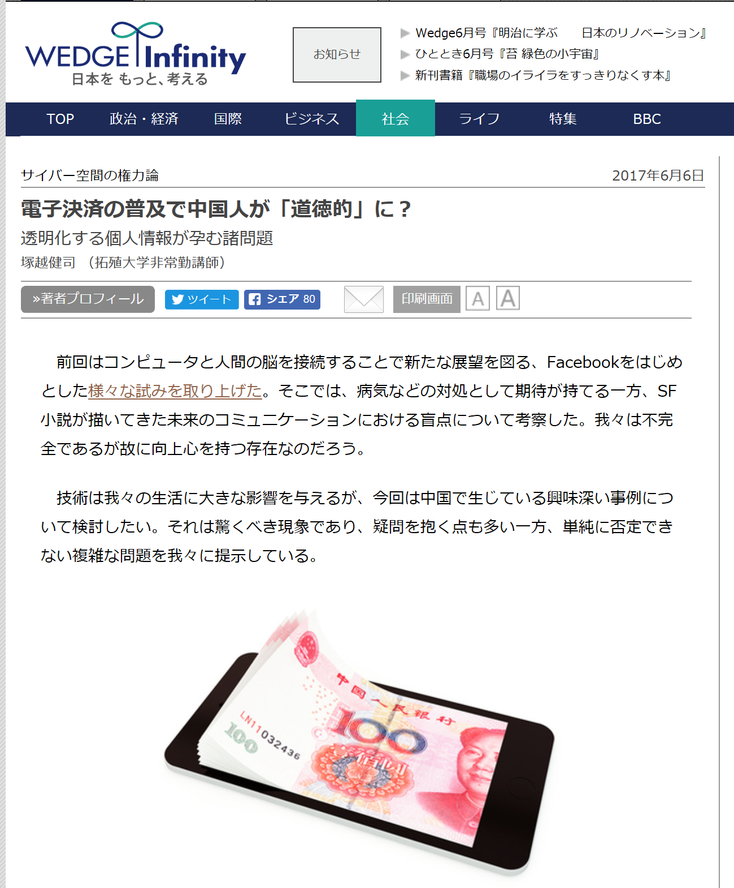
中国で電子決済が普及している理由
現金をホンモノだと判断できない
  紙幣が本物であるという確証を持てない
毎回オーソリをしたい
  紙幣を確認する機械を使っているが、それが本物かどうかもわからない
  オンラインでリアルタイムに確認をしたい
実はケニアなどでも
  中国よりも先にアフリカなどではデポジットベースのSNS電子決済が普及しており、コーヒーショップなどの少額決済に使われている

Slide 16




匿名インターネットの終焉 - IDaaS
匿名インターネットは
誰がいるかわからないから怖い
だったら名乗ればよい
ID連携による署名
Notes:
これはインターネットでも同様です。
インターネットは匿名で運用されていましたが、オバマの政策により、googleやセールスフォース、Microsoftなどのプラットフォーム企業ががID管理を連携したことによって、インターネットでも誰が活躍しているかがわかるようになりました。

Slide 17
資産管理もホンモノかどうかが重要
ガバナンスの前にインベントリ管理
  企業の資産すべてを把握し、構成を管理する
  そしてサプライチェーンを通じた影響管理
効果的な資産管理とは？
  入手（作成）した時から、固有のIDをつけて管理したい
  資産を廃棄した後でも、廃棄前の状態を把握しておきたい
  これらを自動的に行うことで、人的コストを削減したい
継続的な監視による説明
  年に一度の棚卸や、システム監査は縮小傾向
  継続的監視によるコスト削減

Slide 18
トラストのための「キー」はなにか
ユーザ
なりすましがもっとも大きな問題
ほとんどの攻撃がなりすまし。IoTの時代になっても、IoT機器のなりすましや、サーバのなりすましでデータ全体の改ざんなどを行うことが可能です。
レイヤーごとのトラストキーはなにか？
ハードウェアが本物であることを確認するためのキーになっているのが「証明書」です。ハードウェアにおいては、証明書は端末のTPM（Trusted Platform/Protection Module）に格納されています。
そのほかのレイヤーではどうでしょうか。
データ
アプリケーション
ドライバ・ユーティリティ
OS
ファームウェア
PCハードウェア
TPM
ネットワーク

Slide 19




攻撃者のふるまい検知やログ管理の破綻
OS
OS
OS
SaaS
SaaS
IaaS
IaaS
IaaS
CASB
SIEM
オンプレミスの統合ログ管理基盤
名寄せの出来ないログをSIEMで大量に収集して計算集約型の解析をやっていても、対応が追いつかない。バラバラのシステムを統合するためのSIEMやCASBは過渡期のソリューションであり、それを前提としてこれからのシステムを計画してはいけない

Slide 20
プラットフォームとしてのクラウド
OS
OS
IDaaSによる
権限管理の統合
SaaS
SaaS
IaaS
IaaS
PaaS
自社テナントの統合ログ管理基盤
共有データによるインテリジェンスの活用
利用者の振る舞い検知を行うことで、セキュリティだけではなく、働き方改革における業績データも取得でき、より効果的な事業計画を行うことができる

Slide 21
事業継続のためのセキュリティ基盤

Slide 22
システム統合のためにサービスを止める？
新機能追加や
バグ修正
テストや検査
システムの起動
30分
5時間
2時間
システムのアップデートにかかる時間は7時間30分
それぞれの時間を短くすることで、サービス停止時間を最小にする
これによって事業継続を行うことができる

Slide 23
サービスの一部だけを止める
残高確認
システムのアップデートで全てのサービスを止めるのはビジネス観点では単なる損失
引き出し
システムではなく、サービス単位で考える
Service Oriented Architecture（SOA）
振込
クラウドサービス利用によるサービスの共通化
PaaSが求められている
振替

Slide 24
サイバーレジリエンスの考え方

Slide 25
事故を検知した時の対応
事故に気が付いたら影響を低減するためにPCをシャットダウンするという勘違い
  PCをシャットダウンしたら、ビジネスは続かない
  PCを止めている間は損失が拡大しているということをセキュリティ専門家は気が付いていない（ので、ネットワークの分離やVDIをセキュリティだと勘違いしている）
リスク受容レベルを決めて、その中で改善のサイクルをまわす
  自動補正を行うための要件をシステムに組み込んでいく必要がある
  テストを簡略化できなければ、レジリエントシステムは作れない

Slide 26
管理しやすいセキュリティ基盤の変化
ネットワークセキュリティ
デバイス
アプリケーション
データ
信頼できるNW
IPとポート番号は
なりすまししやすい
Firewall
Virtual Private Network
Link Encryption
モバイル管理
マルチデバイス時代になって管理が難しい
MDM
EDR
ID based Sec
アプリに証明書を
つけて本物確認
MAM
IDaaS
Multi Factor Auth
ID federation
データガバナンス
すべてのデータに
証明書をつける
DRM
DLP
ゼロトラストネットワーク
デバイスの増加
アプリを超えた攻撃
ネットワークよりもデータレベルの方がログの信頼性が高く、計算がしやすい

Slide 27
クラウドは
どのようにしてできたのか

Slide 28
今の環境は十分なのか？
今の環境は「その時の妥協」
  やりたいことをかなえるために、企画時点での優良解を実現
  ブロッカーは「技術」と「お金」
  自分たちでできないことは他人に頼むが、選ぶ人を間違えると結局できない
できないことは次回に持ち越し
  のはず、だけど「記録は残していない」
  ので、また次の企画時点ではまっさらになっていて苦労する

Slide 29
持ち越しのテクニック！
マイグレーション → 理想を実現するために
  マイグレーションはアップグレードではない
  マイグレーションは単にクラウドに移行することでもない
カスタマイズはマイグレーションの敵
  今の環境を快適にしようとしすぎてカスタマイズすると次の環境に行けない
    その部屋専用の家具をつくったりすると、引っ越しのときにコストがかかる
    アプリのエクステンションに頼りすぎると移行しにくい
サービスオリエンテッドアーキテクチャ（SOA）
  システムを作るのではなく、サービスを組み合わせる
  共通で使えるものはあえて作らなくてもよい

Slide 30
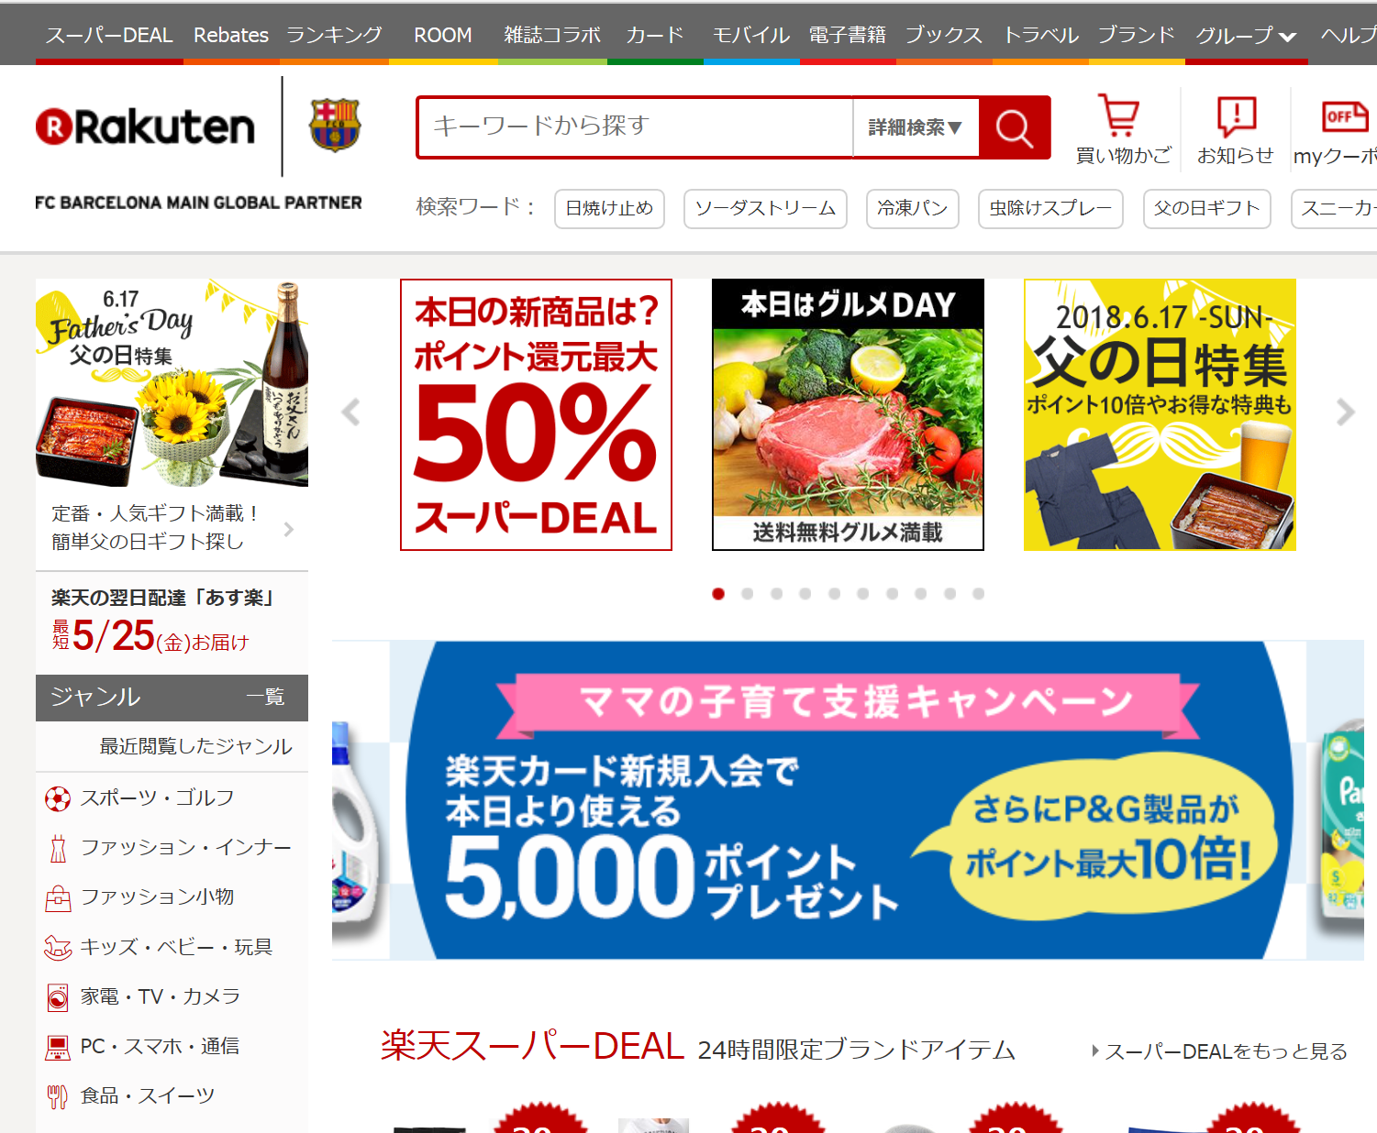

サルでもできる「楽天市場をSoA」！
Q1. 一流ECサイトの「楽天市場」様をサービスごとに因数分解してみよう
・ カタログサービス
・ カートサービス
・ 決済サービス などなど・・・

Slide 31
「ハードディスクの使ってないとこモッタイナイ」
どこかのシャチョー

Slide 32


リソースの集約と分配
個別に持っていると、残ったリソースを共有できない
集めて
集約して仮想化して、必要な分だけ使わせる
（シンプロビジョニング）
仮想化して
他人が使った領域をきれいにして使う
（シンリクラメーション）
再分配
メモリもCPUも同じ要領でなんとかしよう

Slide 33
クラウドサービスへの進化
一番大事なのは
オンデマンド
セルフサービス
どのくらい
セルフサービスインタフェースが出ているか
だからAPI大事
NIST SP800-145
On demand self service
Broad network service
Resource pooling
Rapid elasticity
Measured Service

Slide 34



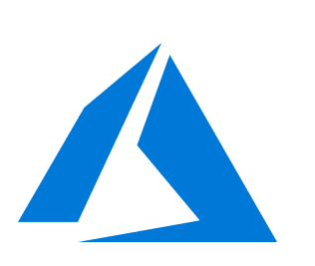



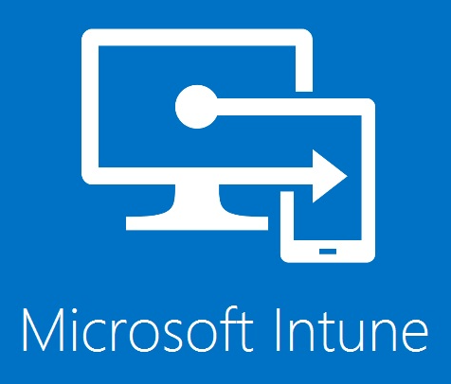
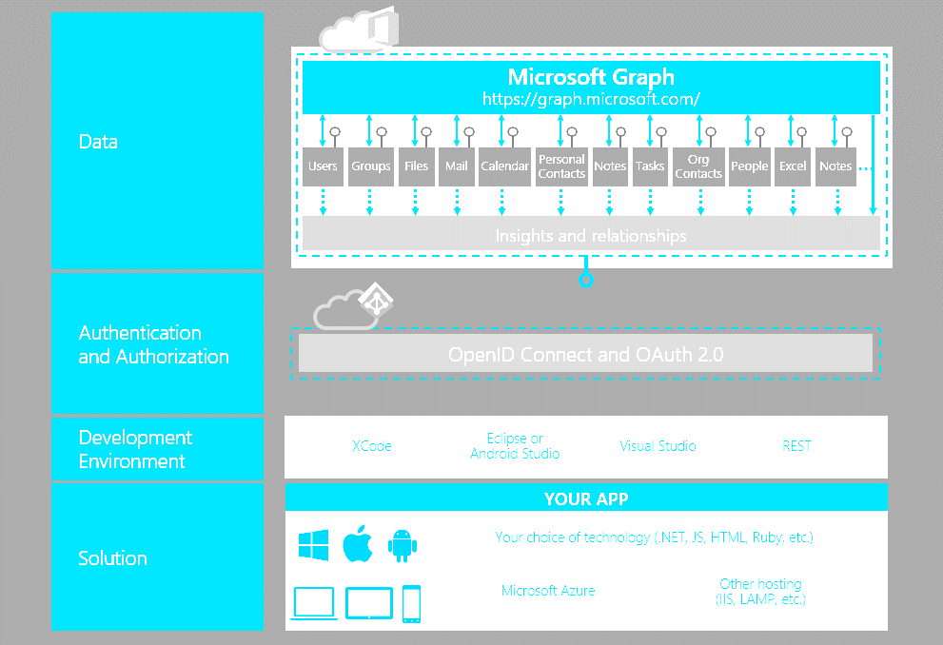
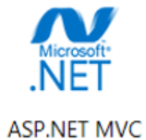
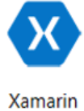



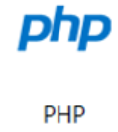

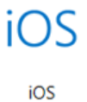


Microsoft 365 Graph API
Threat Intelligence
Microsoft Intelligent Security Graph
Providers
Azure ATP
Azure AD Identity Protection
Windows Defender ATP
Azure Security Center
Office 365 ATP
Cloud Application Security
Azure Information
Protection
Microsoft Intune
Ecosystem
Partners
Data and Actions
Microsoft Security Graph
Microsoft Graph
Alerts
Security Profiles
Host | User | File | App | IP
Actions
Configurations
Insights and relationships
Authentication Authorization
OpenID Connect and Oauth 2.0
SDKs and
Sample Code
Applications
YOUR APPS
ENTERPRISE APPS
SECURITY ECOSYSTEM

Slide 35
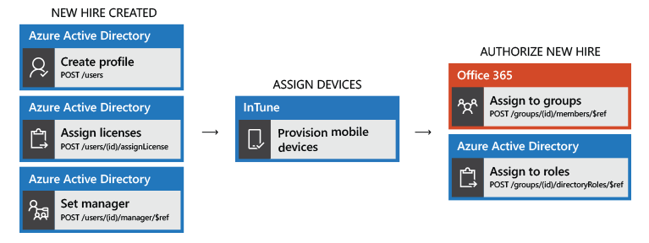
Graph APIを使った自動化
新規ユーザーのオンボードに必要となるタスクを自動化
マネージャーの割り当て
ドキュメントに対するアクセス許可の付与
ロールへのユーザーの追加
Intune を使用したユーザーのデバイスの登録
製品ライセンスの割り当て

Slide 36
新しいITには新しいセキュリティ？

Slide 37
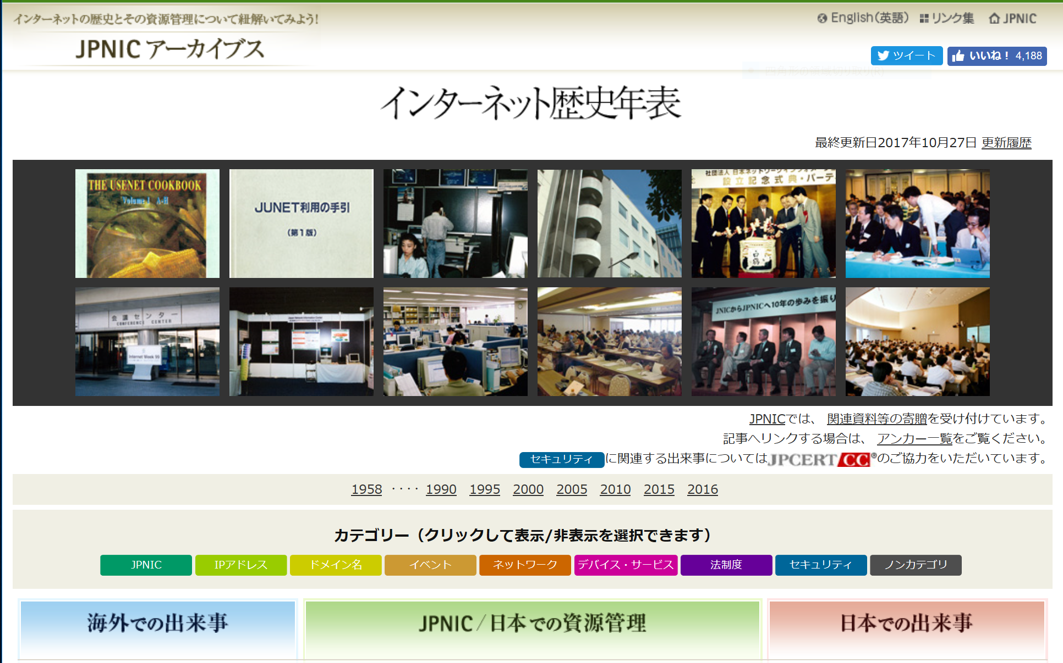
ITとセキュリティの歴史から読み解く
インターネットの歴史から学ぶこともできます
・ 海外での出来事
・ 日本での出来事
・ セキュリティ関連の出来事
たいていの場合は、セキュリティ事故を補うようにITが進化しているのがわかる
つまり、新しいITはセキュリティを含んでいることがわかる
https://www.nic.ad.jp/timeline/

Slide 38
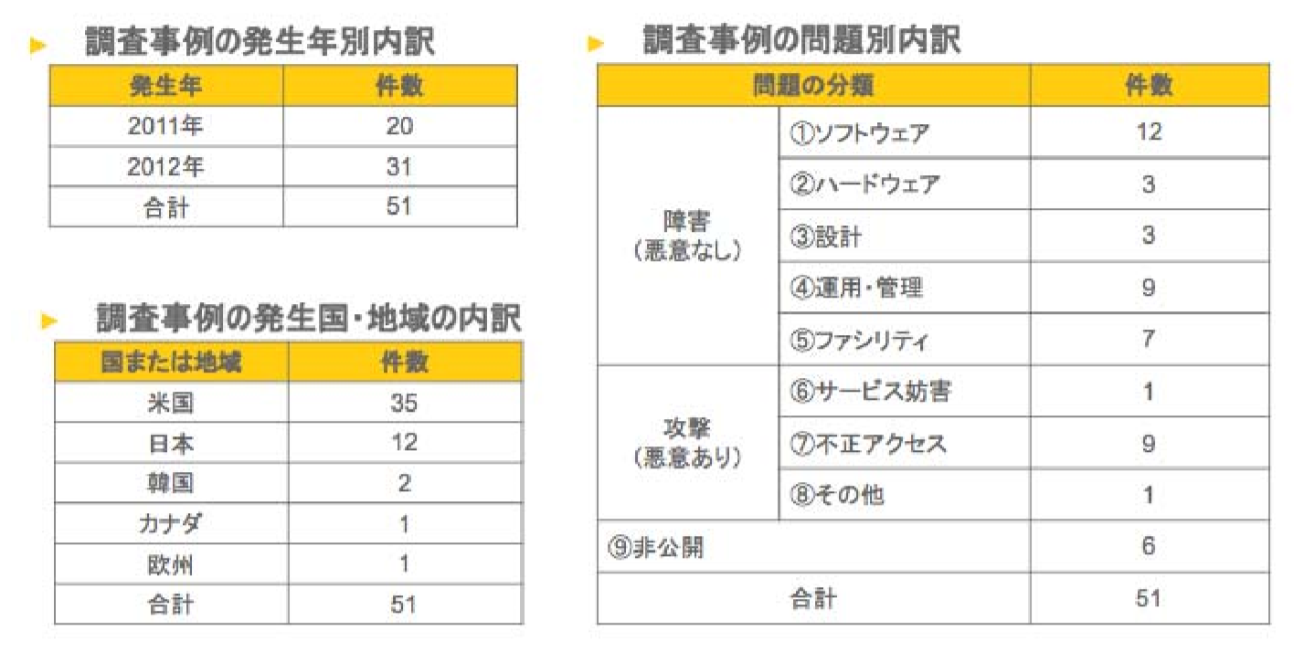
クラウドは安全か？
2013年ごろに調査されて以来、調査も行われていないほど、これまでの脅威が関係ない

Slide 39
セキュリティに合わせたセキュリティ？
セキュリティバイデザインを間違えてる
  セキュリティクライテリアに合わせたセキュリティをやっているといつまでも新しいITを手に入れることはできない
  自分たちが使いたいITに合わせたセキュリティを設計段階で検討する
そのガイドラインはいつ作られたのか？
  ISO/IEC 27002 2013は2006年に検討が開始された
  クラウドは2008年くらいから本格的に使い始められた ということは・・・？
  クラウドセキュリティガイドラインが作られたのは2008年。その時のクラウドと今のクラウドは同じもの？

Slide 40
DevOpsは何のためにできた？

Slide 41
「開発部門の週報とか信用できない」
発注側責任者

Slide 42
DevOpsは開発のためにあるわけじゃない
ビジネスサイクルが早くなり、ITのリリース時間も短縮されている
  クラウドの利用によって調達時のプロビジョニングが必要なくなった
ITのスピードアップに答えるためにDevOpsができた？
  サーバのキャパシティ管理は運用で行う
  現場に合わせた設定は運用側で行う
  Infa as code、Config as Code ←セルフサービス化

Slide 43
Integrated Product and Process Development
IPPDによって全体の見える化を行いたい
  開発部門の進捗状況
  運用部門の活動状況
  品質管理
見える化だけではなく、自動化もしたい
  自動テスト
  自動運用
  そのためにDevOpsという概念が生まれた

Slide 44
DevSecOps
業務設計・実装（Dev）
運用・保守（Ops）
事故対応（Sec）
業務
運用・保守
封じ込め
ITサービス・システム
監視・検知
原因究明
既存のリスク
新規リスク
復旧
補修・改善
補修・改善
補修改善が終わるまでの対応

Slide 45
まずは封じ込め
復旧
検知
封じ込め
改善・回復・維持
調査
これ以上被害が広がらないことを確認
その時点で社外に報告
何を報告するのか、いつまでに報告したいのかを決めておくことで、ログ管理ができる

Slide 46
ガバナンスとPDCAサイクル
連絡・情報収集（C）
マネジメント
ステークホルダー
経営者
（責任者）
経営判断（A）
各部門の担当者
計画（P）
各部門の担当者
各部門の担当者
一貫性の確保
それぞれの顧客
各現場
実行（D）
各部門の担当者
各部門の担当者

Slide 47


Microsoft Secure
包括的なプラットフォーム、独自のインテリジェンス、幅広いパートナーシップを通じて、デジタルトランスフォーメーションによるセキュリティを確保します
Notes:
So, that wraps up the information I wanted to share today about Microsoft Security Solutions. Thank you for your time. Are there any areas that you’d like to explore in more depth?

